Slide 1
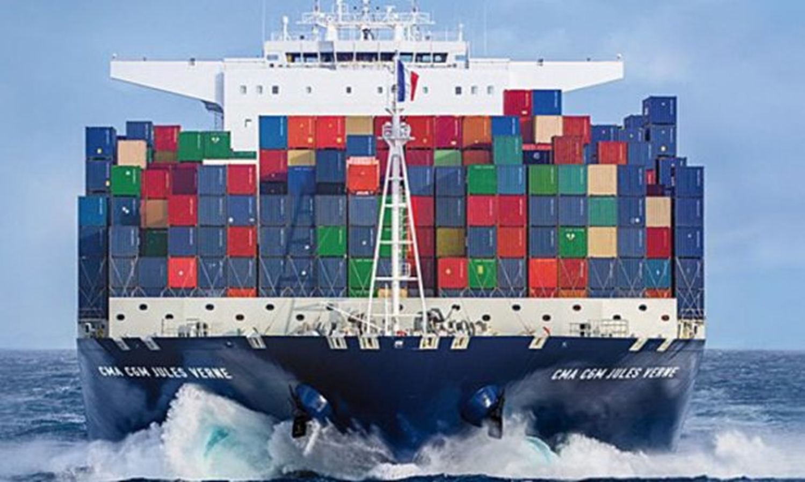
Mers et océans: au cœur de la mondialisation

Slide 2
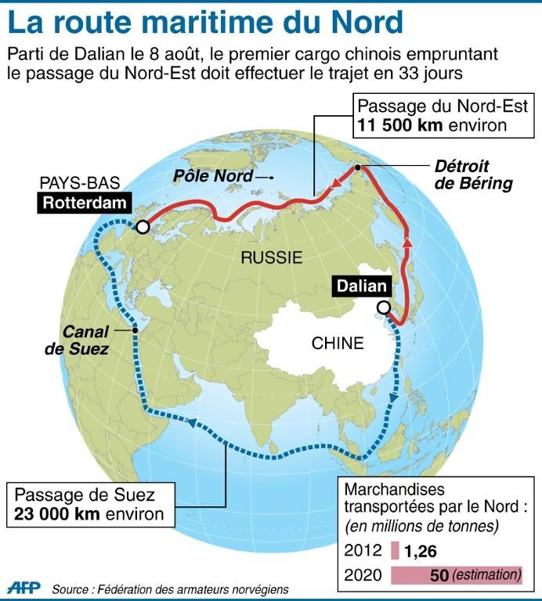
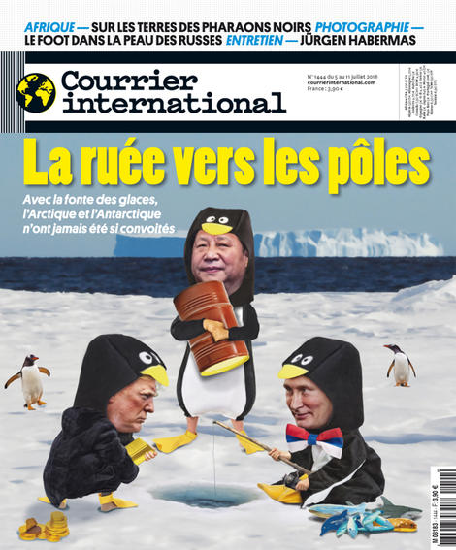
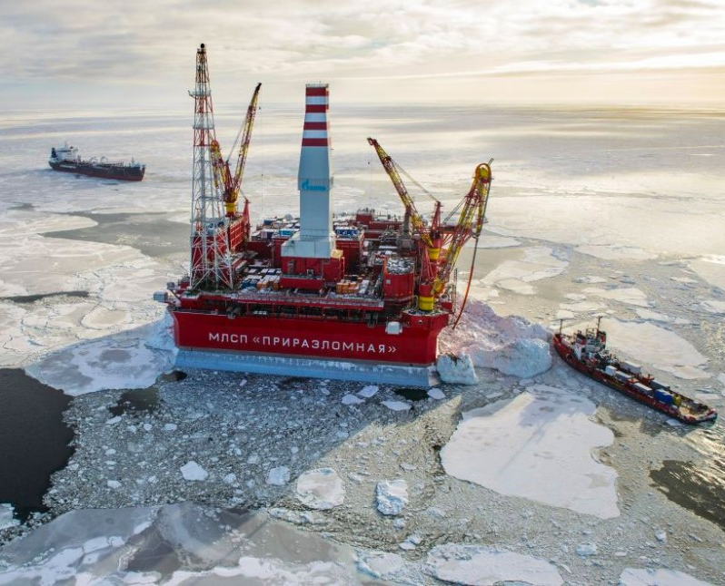
Longtemps marginalisé en raison des conditions difficiles qui empêchaient toute navigation, l’océan Glacial Arctique est devenu, ces dernières décennies, un espace maritime de plus en plus stratégique pour les États riverains et les FTN du secteur des hydrocarbures. Les enjeux économiques y sont croissants, ainsi que les enjeux environnementaux.
Par ailleurs, le réchauffement climatique et ses conséquences, comme la fonte de la banquise, permettent à présent d’envisager une circulation maritime régulière pendant quelques mois de l’année, afin notamment de « réduire » la distance entre l’Asie et l’Europe.
L’Arctique est donc un espace maritime exploré et exploité pour ses ressources, mais aussi un territoire convoité et surveillé par les États et les ONG environnementales. Cet espace à la marge connaît donc un regain d’intérêt, et les problématiques que rencontrent tous les espaces maritimes s’y développent rapidement.

Slide 3
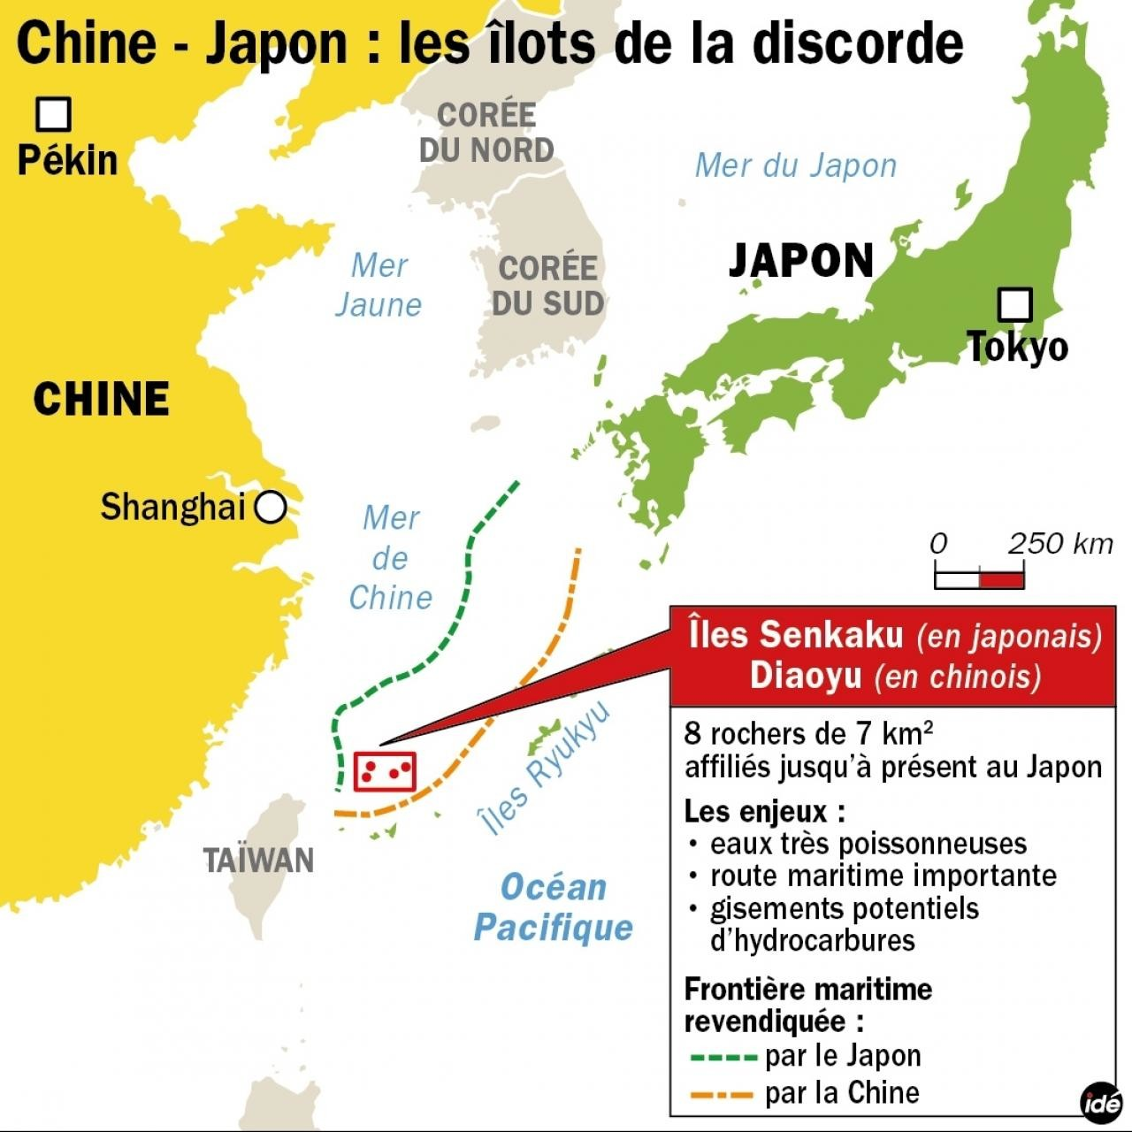
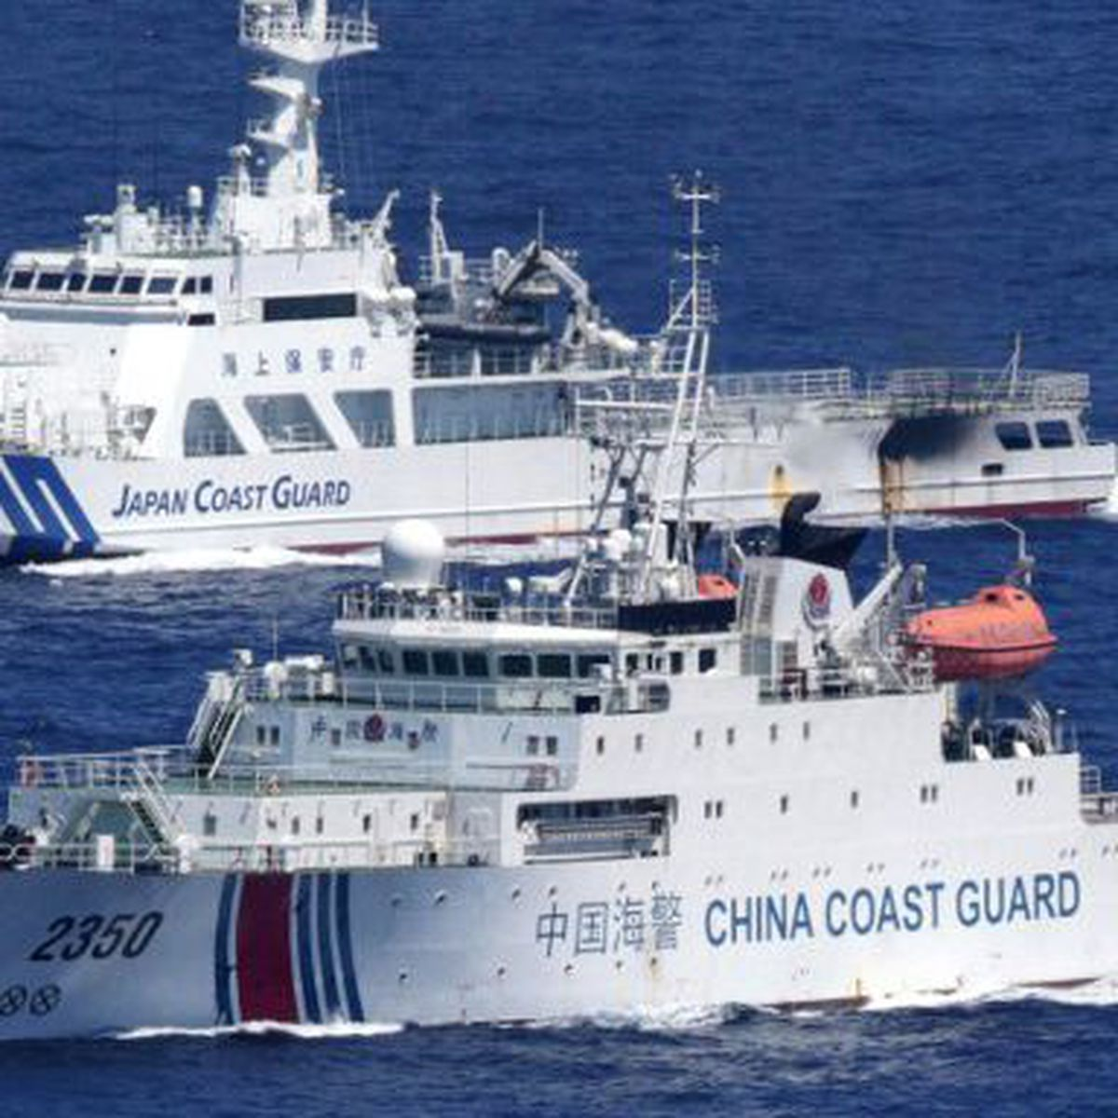
Les conflits se multiplient pour l’appropriation et la territorialisation de certains espaces maritimes, notamment en mer de Chine.
Les ZEE deviennent des enjeux géostratégiques majeurs dans la politique de certains États.
Mers et océans sont aussi des territoires révélateurs d’une mondialisation inégale économiquement et dont les enjeux (économiques, commerciaux, environnementaux…) concernent finalement tous les pays.
la mondialisation = « processus de mise en relation et en concurrence des espaces et des économies par l’intensification des échanges »
les mers et les océans mettent en relation les espaces impliqués dans la mondialisation: 90 % du volume des échanges se font par la voie maritime.
Notre environnement quotidien, nos intérieurs, nos vêtements, nos téléphones portables, etc., sont les fruits d’une organisation mondialisée de la production et des échanges. Les échanges de données immatérielles (capitaux, télécommunications, e-commerce…), qui occupent une part croissante dans l’économie mondiale, sont également possibles grâce à des technologies et des réseaux qui passent par les fonds maritimes.
En quoi les mers et les océans sont-ils les pivots essentiels de la mondialisation?
Mers et océans relient donc les espaces terrestres de production et de consommation, mais ils les mettent aussi en concurrence et en tension : en effet, en raison de la pression mise sur les ressources terrestres qui ont tendance à manquer voire à s’épuiser, les États et les FTN s’intéressent davantage aux ressources des espaces maritimes et marins.

Slide 4
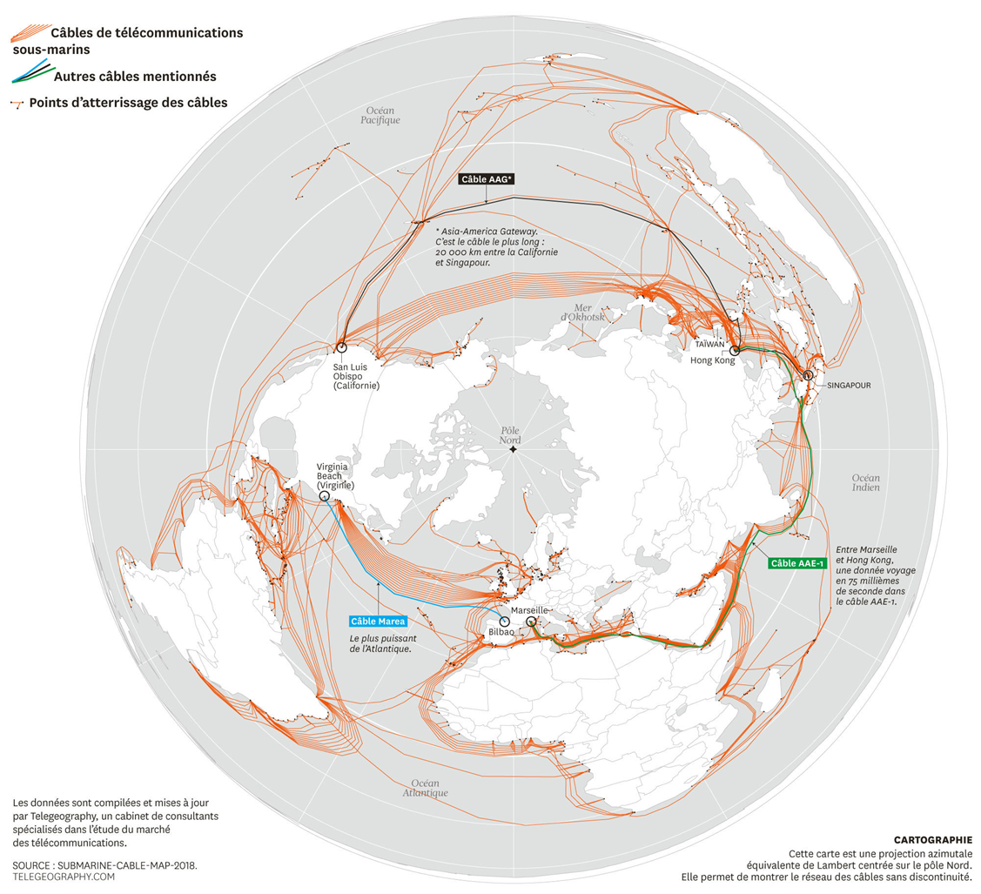
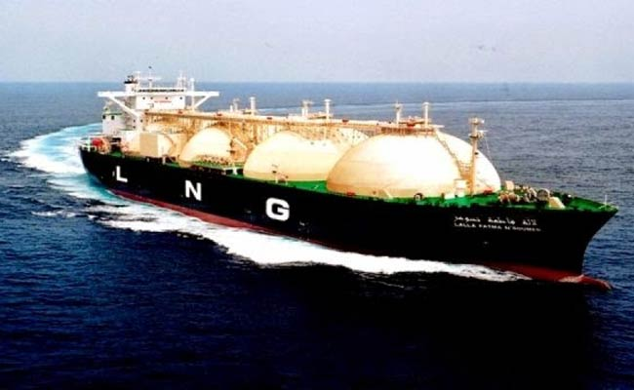
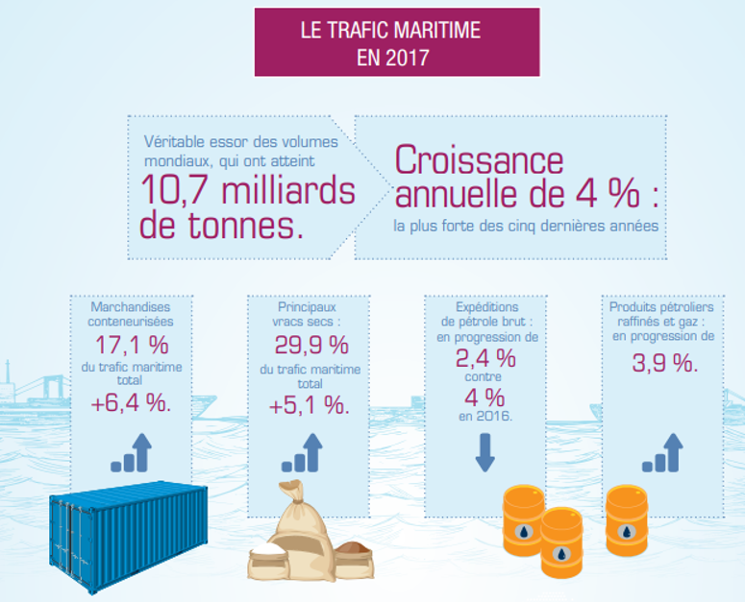
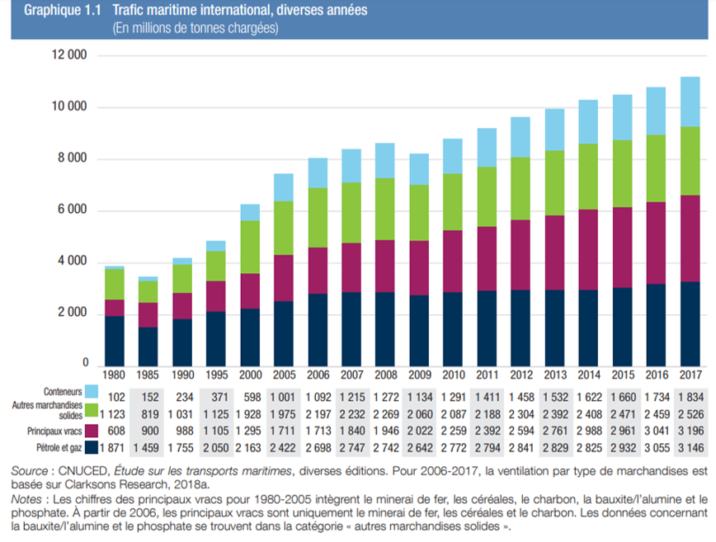
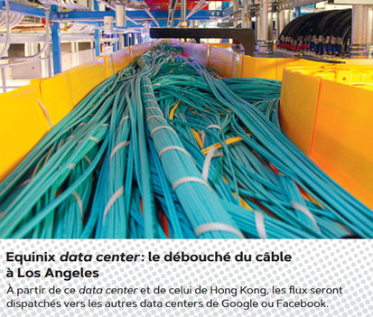
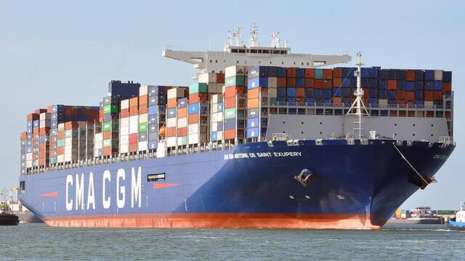
A. des espaces au cœur de la mondialisation
1. des océans exploités et traversés par de nombreux flux
- Flux immatériels : depuis les années 2010, 99% des télécommunications intercontinentales (Internet et téléphonie) sont acheminées par des câbles sous-marins (plus de 430 en 2017, déposés sur les fonds marins). D’autres câbles transportent de l’électricité.
Les mers et océans ont joué et jouent un rôle essentiel dans la mise en relation croissante des différentes parties du monde grâce à une fonction de support des flux matériels et immatériels toujours plus massifs.
. Le libre échange, les faibles coûts, la fiabilité et la régularité du transport maritime nourrissent la croissance des échanges internationaux par voie maritime
Flux matériels : de très nombreux bateaux parcourent les mers et océans : navires de passagers (ferrys, bateaux de croisière) et navires de charge ou cargos (pétroliers, gaziers, navires vraquiers, porte-conteneurs…)
Aujourd’hui plus de 80% des échanges de marchandises sont assurés par le transport maritime. La flotte mondiale de porte-conteneurs compte par exemple environ 5200 navires.

Slide 5
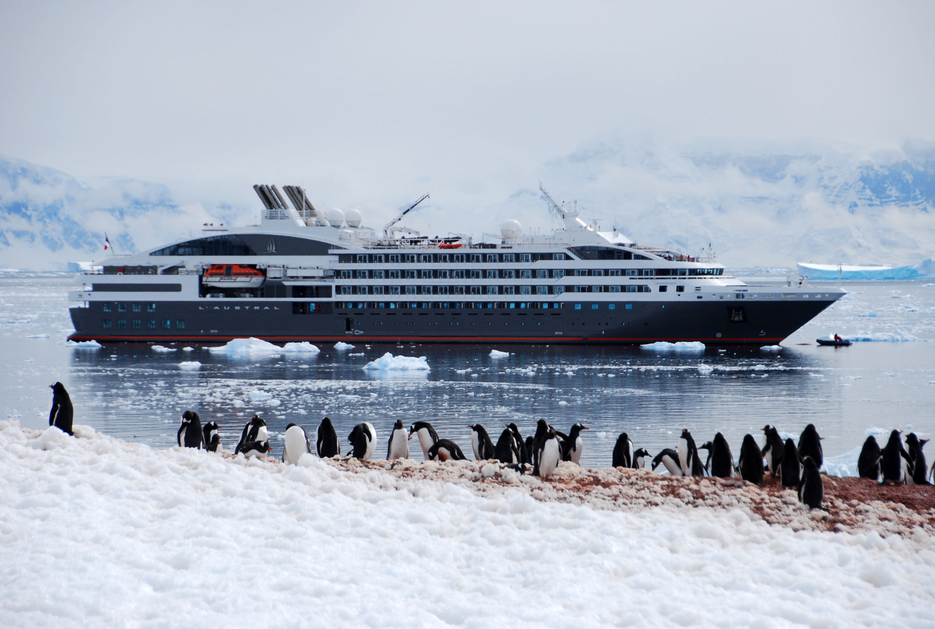
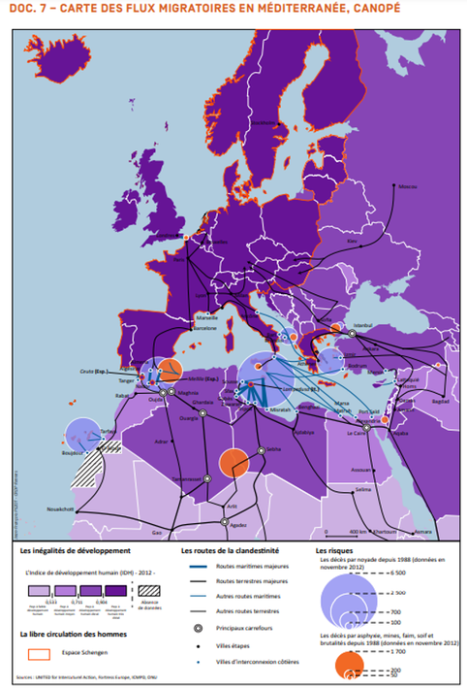
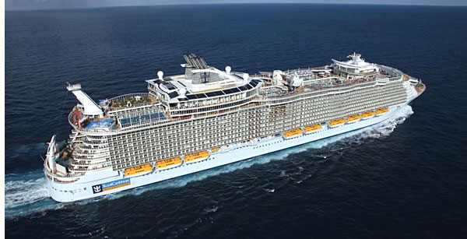
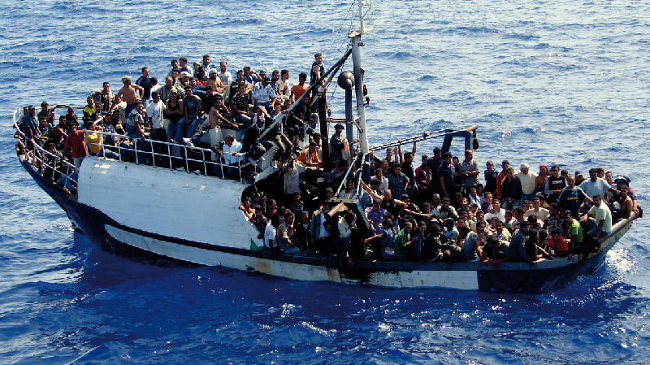
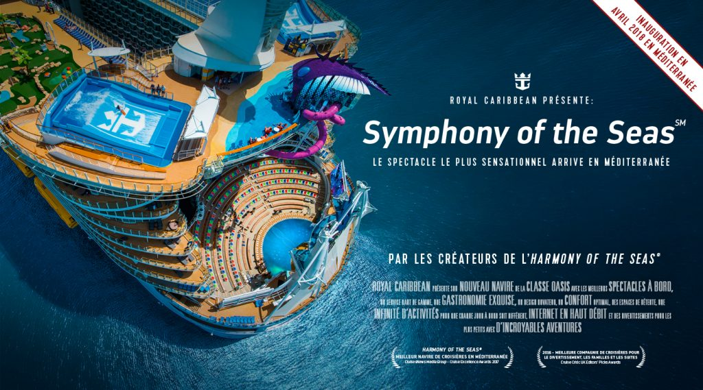
. Des flux illégaux empruntent la voie maritime. Les narcotrafics se déploient ainsi à l'échelle planétaire
D'autres flux prennent un visage tragique dans le cadre des routes migratoires, notamment au cours de tentatives de traversée de la Méditerranée depuis les côtes africaines vers l'Italie ou l'Espagne ou depuis la Turquie vers les îles grecques.
Mers et océans supportent également les déplacements des touristes.
Le tourisme de croisière est en très forte croissance depuis les années 1980 : on comptait près de 30 millions de croisiéristes en 2019, principalement dans les Caraïbes et en Méditerrané, respectivement 1er et 2ème bassins mondiaux pour cette activité.
- Ce tourisme s'élargit aujourd'hui largement à l'Asie (mers de Chine), en mer du Nord ainsi que dans l'Arctique et l'Antarctique.

Slide 6
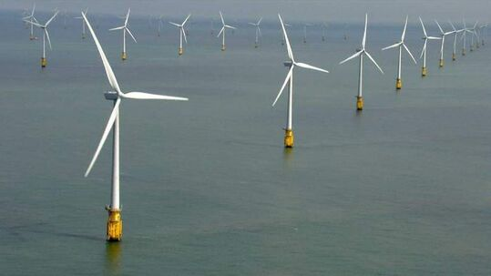
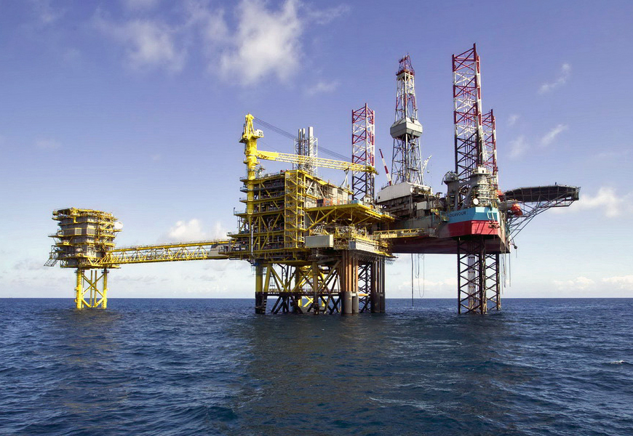
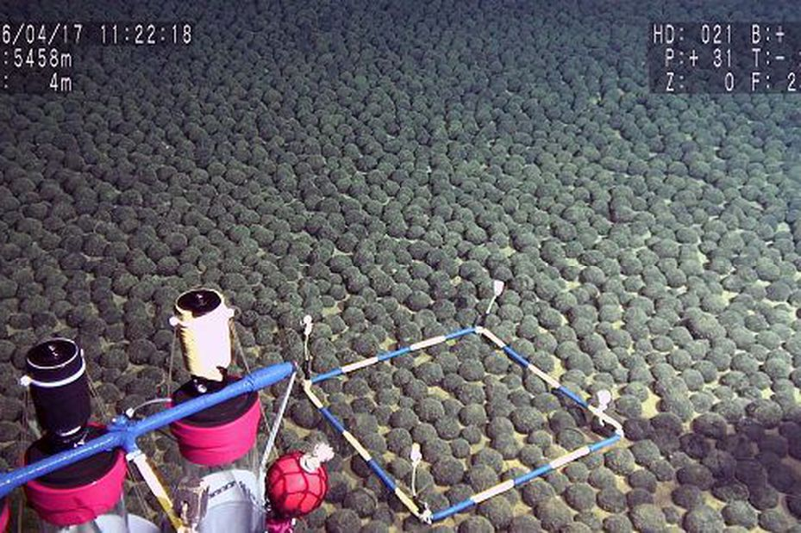
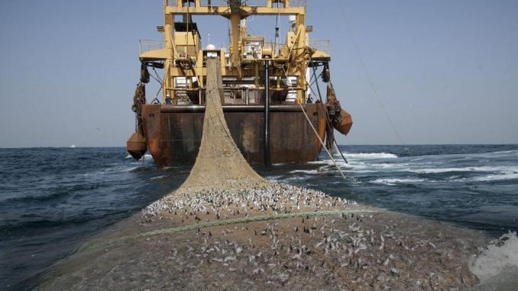
Dans un monde où l’on recherche toujours plus de ressources, les mers et océans apparaissent comme un « nouvel eldorado » (Antoine Frémont) en raison notamment de l’importance des ressources qu’il reste à découvrir :
mers et océans renferment également des ressources minérales qui attisent les convoitises des compagnies d’extraction minière : nodules polymétalliques ou encroûtements rocheux riches en terres rares et en cobalt.
l’éolien marin est, grâce à la régularité des vents et à l’absence d’habitants des espaces maritimes, un secteur en pleine expansion dans lequel l’Europe apparaît en avance puisqu’elle concentre près de 95 % de la puissance installée (essentiellement au Royaume-Uni et au Danemark). D’autres sources d’énergie marines apparaissent comme potentiellement exploitables : la houle ou les différentiels de température entre eaux de surfaces et eaux profondes
Les ressources énergétiques sont aussi nombreuses et prometteuses dans les espaces maritimes : près de 30 % de l’offre actuelle d’hydrocarbures proviennent de gisements offshore.
Les ressources halieutiques permettent à l’heure actuelle de nourrir un milliard d’hommes dans le monde et fournissent du travail à des dizaines de millions d’actifs

Slide 7
Richesse océanique estimée à 24 mille milliards de dollars, mais en déclin rapide
Le Fonds mondial pour la nature (WWF) a calculé l’équivalent du PIB (Produit intérieur brut) généré par les océans de la planète. S’il était un pays, l’Océan se classerait au 7e rang mondial pour la production annuelle de richesse, avec un PIB estimé à 2 500 milliards de dollars (2 280 milliards d’euros),

